Slide 1





A Vízgyűjtő-gazdálkodási terv felülvizsgálata az Észak-dunántúli Vízügyi Igazgatóság működési területén területi fórum
Víztestekre vonatkozó intézkedések
Nagy Anna (ÉDUVIZIG)

Slide 2
VGT1 megvalósulása - intézkedések
Megvalósult intézkedések – 105 db projekt
Területi agrár intézkedési csomag (2)
  TA3 – Vízvisszatartás belvíz-érzékeny területeken: 1 db
  TA5 – A belvíz-rendszer módosítása a víz-visszatartás szempontjait figyelembe véve: 1 db
Vízfolyások árterére vagy hullámterére, valamint az állóvizek parti sávjára vonatkozó agrár intézkedési csomag (6)
  HA2 – Vízfolyások mellett vízvédelmi puffersáv kialakítása és fenntartása: 6 db
Vízfolyások és állóvizek medrét érintő intézkedési csomag (30)
  HM1 – Mederrehabilitáció hegy- és dombvidéki kis- és közepes vízfolyásokon, beleértve fenékküszöbök, fenékgátak átépítését: 6 db
  HM2 – Mederrehabilitáció síkvidéki kis- és közepes vízfolyásokon, beleértve fenékküszöbök, fenékgátak átépítését: 8 db
  HM4 – Üledék egyszeri eltávolítása vízfolyásokból: 5 db
  HM5 – Települési, ill. üdülőterületi mederszakaszok rehabilitációja vízfolyások esetében: 4 db
  HM6 – Vízfolyások medrének fenntartása: 5 db
  HM10 – Állóvizek medrének fenntartása: 2 db
Vízfolyások medrét érintő létesítményekkel kapcsolatos intézkedési csomag (20)
  DU1 – Duzzasztók üzemeltetésének módosítása az alvízi szempontok, illetve a hosszirányú átjárhatóság figyelembevételével: 10 db
  DU2 – Zsilipek üzemeltetésének módosítása a minimális beavatkozás elve a hosszirányú átjárhatóság figyelembe vételével: 5 db
  DU3 – Hallépcső, megkerülő csatorna építése: 5 db
Települési intézkedési csomag (32)
  TE1 – Kommunális hulladéklerakók rekultivációja: 22 db
  TE2 – Belterületi-csapadékvíz gazdálkodás: 10 db

Slide 3
VGT1 megvalósulása - intézkedések
Megvalósult intézkedések – 105 db projekt
Kommunális szennyvízkezelésre vonatkozó intézkedési csomag, felszíni vizeket érintő intézkedések (27)
  SZ1 – Szennyvíztisztítás megoldása a Szennyvíz Program szerint: 20 db
  SZ2 – Szennyvíztisztítás megoldása a Szennyvíz Programban előírtakon felül: 7 db
Kommunális szennyvízkezelésre vonatkozó intézkedési csomag, felszín alatti vizeket érintő intézkedések (22)
  CS1 – Csatornázás, vagy szakszerű egyedi szennyvíztisztítás és –elhelyezés megoldása a Szennyvíz Programban szereplő agglomerációban: 12 db
  CS2 – Csatornázás, vagy szakszerű egyedi település szintű szennyvíztisztítás és –elhelyezés megoldása a Szennyvíz Programban nem tartozó településeken: 7 db
  CS4 – Csatornahálózatok rekonstrukciója: 1 db
  CS5 – Szakszerű szennyvíziszap elhelyezése és hasznosítás megoldása a Szennyvíz Programban szereplő és azon kívüli településeken: 2 db
Felszíni vizekbe történő pontszerű bevezetésekkel kapcsolatos egyéb intézkedések (2)
  PT5 – Szűrőmezők kialakítása: 2 db
Az ivóvízellátás minőségét és biztonságát javító intézkedések (19)
  IV1 – Ivóvízminőség-javító program: 2 db
  IV2 – Ivóvízbázisok biztonsága helyezése és biztonságban tartása: 11 db
  IV4 – Ivóvíz-biztonsági terv készítése és a tervben meghatározott biztonsági intézkedések megvalósítása: 6 db
Fenntartható vízhasználatok megvalósítása (7)
  FE2 – Vízhasználatok módosítása: 5 db
  FE4 – Energetikai célra hasznosított vizek visszasajtolása, visszasajtolási technológia fejlesztése: 2 db

Slide 4
VGT1 megvalósulása - intézkedések
Megvalósult intézkedések – 105 db projekt
Szennyezett területek és haváriák veszélyességét csökkentő intézkedések (4)
  KÁ1 – A vizek állapotát veszélyeztető szennyezett területek kármentesítése (Kármentesítési Program): 1 db
  KÁ3 – Felszín alatti vizek szennyeződésének megakadályozása: 2 db
  KÁ4 – Szakszerű kútkiképzés, kútrekonstrukció: 1 db
Károsodott, védett élőhelyekkel és más védett területekkel kapcsolatos intézkedések (24)
  VT1 – Élőhelyek állapotának felmérése, a károsodás okainak feltárása, jelentősen károsodott víztől függő élőhelyeknél kezelési, fenntartási terv kiegészítése, készítse, javaslatok további intézkedésekre: 6 db
  VT3 – Károsodott, víztől függő védett élőhelyek védelme, rehabilitációja érdekében a felszíni vízhasználatokat érintő beavatkozások: 2 db
  VT4 – Mentett oldali holtmedrekhez, mélyárterekhez kapcsolódó élőhelyek vízpótlása, vízellátása: 11 db
  VT5 – Mellékágak és hullámtéri holtmedrek élőhelyeinek vízpótlása, vízellátása, meder fenékszintjének emelése: 4 db
  VT6 – Károsodott, állóvizektől függő élőhelyek védelme és rehabilitációja érdekében az állóvíz pótlása, illetve vízszintszabályozása: 1 db

Slide 5
  Intézkedések Programja 2015-2027 ÉVEKBEN
    A cél a terv 6. fejezetében bemutatott jelentős vízgazdálkodási problémák megoldása.
    Nagyobb hangsúlyt kap a hajtóerők és terhelések (DP), illetve az intézkedések (R) közötti kapcsolat egyértelmű bemutatása.
    Az intézkedések tervezése során „a közben lévő” állapotjellemzőknek (S) illetve hatás paramétereknek (I) a nem jó állapotot okozó vagy ahhoz hozzájáruló ún. jelentős és fontos terhelések és hatások kiválasztásában, illetve a célok teljesítését és az intézkedések hatásosságát mérő indikátorok meghatározásában van szerepe.

Slide 6
Intézkedési Programok aZ EU VKI alapján
Intézkedési csomagok
.
Kötelező alapintézkedések: a vízvédelemre vonatkozó EU joganyag teljesítéséhez végrehajtandó intézkedéseket jelentik
További alapintézkedések: a VKI 11. cikk 3. bekezdésében felsorolt feladatok megoldására nemzeti szinten meghatározott intézkedéseket foglalják magukba
Kiegészítő intézkedések: alkalmazására akkor van szükség, ha a környezeti célkitűzés az alapintézkedésekkel nem teljesíthető
Intézkedések
  Alap
  További alap
  Kiegészítő
Intézkedési elemek
  Jogszabályok
  Ösztönzés, támogatás
  Műszaki intézkedések

Slide 7
VGT2 – intézkedések tervezése
Tervezés menete
Terhelések meghatározása: 10 csoport
  Pontszerű szennyezések
  Diffúz szennyezések
  Morfológiai elváltozások
  Vízkivételek és vízjárás
  Ivóvíz
  Védett természeti területek és fürdésre kijelölt vizek
Intézkedési csomagok meghatározása: 36 db (VGT1: 14 db)
Intézkedési csomagok terhelés típusokhoz való rendelése
Egy terhelés típushoz több csomag is rendelhető, illetve az egyes csomagok több terhelés típusnál is felhasználhatók. Az előre definiált terhelés típusokhoz az EU jelentési útmutató megadja a javasolt intézkedési csomagokat is. Ezek a tagállam által kiegészíthetők, és értelemszerűen bővíthetők a tagállam által meghatározott terhelés típusokra.
Intézkedési csomagok feltöltése releváns intézkedésekkel
8.2.4 fejezet az országos tervben

Slide 8
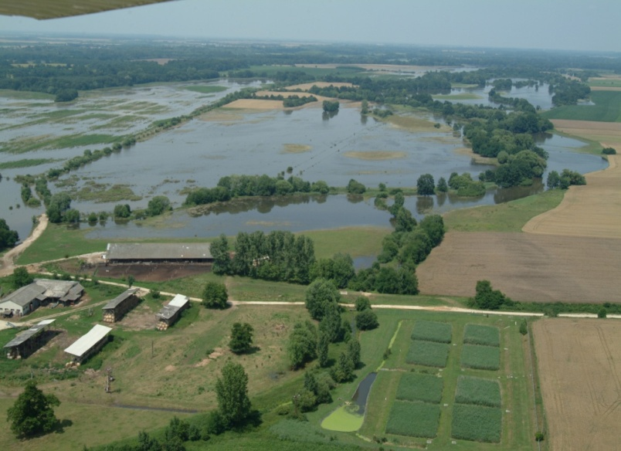
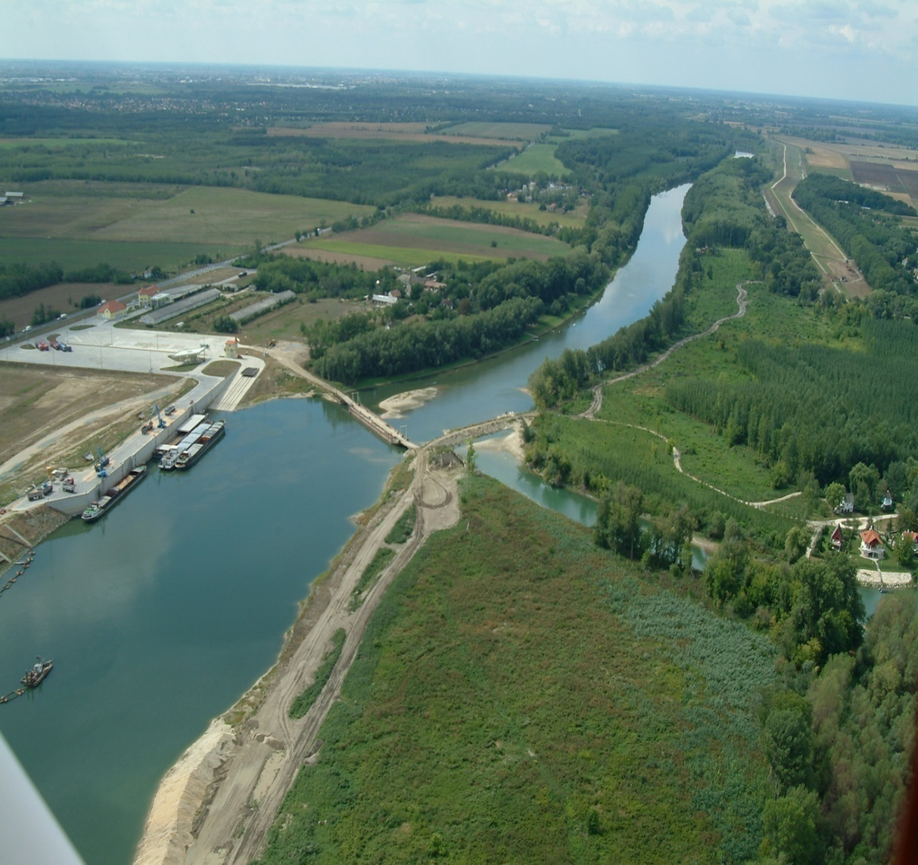
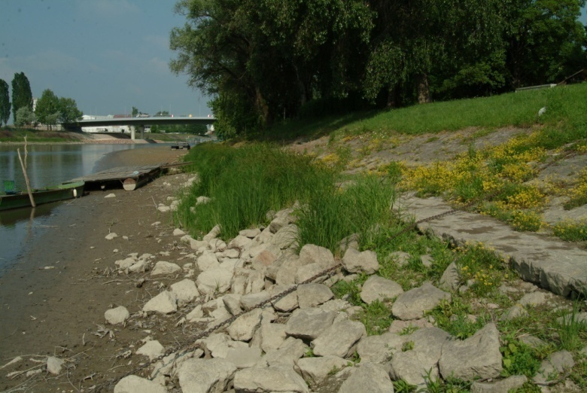
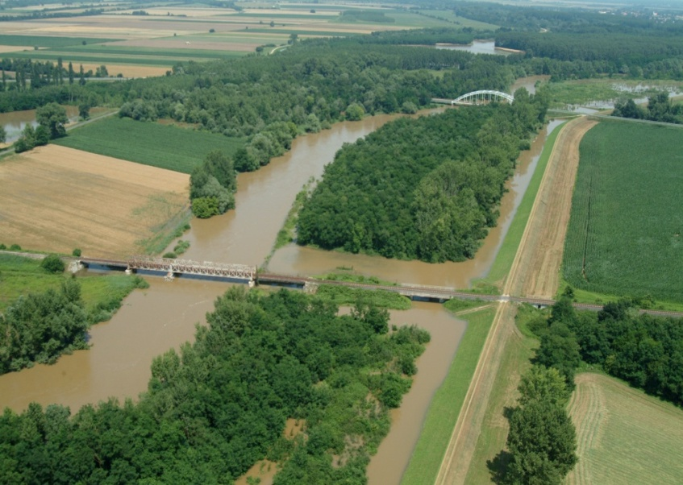
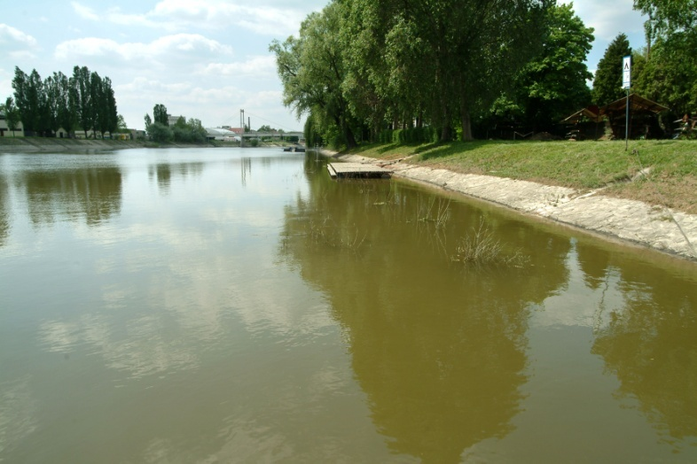
VGT2 – intézkedések tervezése
  Intézkedések ütemezése 2021-ig: konkrét, finanszírozható intézkedések
  EU források 2014-2020:
    TOP-ok (Települési Operatív Program)
    VP (Vidékfejlesztési Program)
    KEHOP (Környezet és Energiahatékonysági Program)
    Mosoni-Duna torkolati szakaszának vízszint rehabilitációja (19,3Mrd)
    Rába-völgy projekt, a térség árvízvédelmének kiépítése (3,5Mrd)
    Esztergom árvízvédelmének fejlesztése I. ütem (9,0Mrd)
    Nagyműtárgyak rekonstrukciója (Nick, Dunakiliti) – projektelem (2,3Mrd)
    Belvízcsatornák, szivattyútelepek (Kepés-Lesvári főcsatorna rekonstrukciója és az Árpási szivattyútelep mozgógereb cseréje) – projektelem (0,66Mrd)
    Felső-dunai mellékág rendszerek árvízvédelme és vízpótlása I. ütem

Slide 9
KÖSZÖNÖM
A FIGYELMET!

